Slide 1
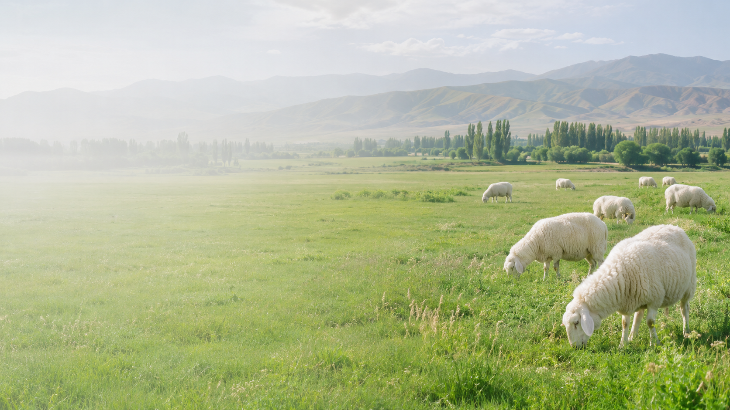
羊气田园 / 生态文明项目汇报
项目介绍
生态修复 × 产业增收
羊气田园
振兴临泽
以“以牧改碱”为核心的
干旱绿洲种养循环项目
兰州财经大学信息工程与人工智能学院
示范区域：临泽县倪家营镇、蓼泉镇
盐碱地种草
秸秆饲草化
湖羊养殖
有机肥还田
羊气田园 · 振兴临泽
01
Notes:
依据上传项目计划书及PPT Markdown大纲重建。
原文依据：封面、执行摘要、团队介绍
所有正文、表格、图表和流程均可编辑；照片为独立可替换图片。目标、预期和测算不代表已完成实验。

Slide 2
羊气田园 / 生态文明项目汇报
目录
汇报框架
01
背景与调研
03—05
02
循环技术与监测
06—11
03
预期效益与创新
12—14
04
运营与实施
15—18
05
总结、展望与致谢
19—20
羊气田园 · 振兴临泽
02
Notes:
依据上传项目计划书及PPT Markdown大纲重建。
原文依据：Markdown大纲汇报逻辑
所有正文、表格、图表和流程均可编辑；照片为独立可替换图片。目标、预期和测算不代表已完成实验。

Slide 3
羊气田园 / 生态文明项目汇报
背景与问题
资源禀赋与四重矛盾
40万亩
10万亩
5万吨/年
富锶水源
耕地
轻度盐碱地
秸秆
区域资源
01
秸秆焚烧
资源浪费与大气污染
02
盐碱地退化
土地闲置与次生盐渍化
03
粪污排放
威胁流域水环境
河西走廊中段 · 黑河流域中游
温带干旱，光照充足
04
优质羊肉供给不足
标准化供给与市场需求衔接不足
羊气田园 · 振兴临泽
03
Notes:
依据上传项目计划书及PPT Markdown大纲重建。
原文依据：第1章、表1-0、表1-2
所有正文、表格、图表和流程均可编辑；照片为独立可替换图片。目标、预期和测算不代表已完成实验。

Slide 4
羊气田园 / 生态文明项目汇报
背景与问题
核心问题与项目目标
如何让盐碱地、秸秆与粪污形成生态修复与经营收益协同的系统？
01
生态目标
02
生产目标
盐碱地利用与修复
秸秆饲草化、粪污还田
节水与减排
湖羊标准化舍饲
TMR日粮与健康养殖
全过程数字溯源
03
经营目标
04
社会目标
生态羊肉与有机肥销售
以产品收益支撑运营
降低持续补贴依赖
托养、务工与土地流转
合作社收益分配
联结农户与市场
羊气田园 · 振兴临泽
04
Notes:
依据上传项目计划书及PPT Markdown大纲重建。
原文依据：执行摘要、第2/4/6章
所有正文、表格、图表和流程均可编辑；照片为独立可替换图片。目标、预期和测算不代表已完成实验。

Slide 5
羊气田园 / 生态文明项目汇报
调研基础
实地调研与需求发现
120份
有效问卷
3家
规模养殖场
42户
走访养殖户（附录五）
农户顾虑
市场要求
已有基础
收益兑现、按时租金、透明定价
稳定供货、检测报告、冷链配送
试行规程、技术及合作对接
羊气田园 · 振兴临泽
05
Notes:
依据上传项目计划书及PPT Markdown大纲重建。
原文依据：执行摘要、附录一、五
所有正文、表格、图表和流程均可编辑；照片为独立可替换图片。目标、预期和测算不代表已完成实验。

Slide 6
羊气田园 / 生态文明项目汇报
总体方案
“草—羊—肥—田”循环设计
盐碱地种草
秸秆与TMR
湖羊生态养殖
耐盐草种 · 滴灌
青贮 · 黄贮 · 微贮
日粮 · 饮水 · 管理
以牧改碱
土壤改良
有机肥与沼液
粪污处理
反哺饲草基地
还田 · 回用
固液分离 · 发酵
输入：本地秸秆、草种与滴灌 | 输出：商品羊、生态羊肉、有机肥 | 沼气辅助供能
羊气田园 · 振兴临泽
06
Notes:
依据上传项目计划书及PPT Markdown大纲重建。
原文依据：第2.1节、表2-0
所有正文、表格、图表和流程均可编辑；照片为独立可替换图片。目标、预期和测算不代表已完成实验。

Slide 7
羊气田园 / 生态文明项目汇报
方法设计
耐盐饲草种植与土壤改良
措施
三年预期指标
3‰—5‰轻度盐碱地
苜蓿、甜高粱、碱茅草、苏丹草
滴灌水肥一体化与根瘤菌
指标 | 改良前 | 三年目标
土壤含盐量 | 5‰ | 约2‰或以下
pH | 9.0 | 约8.0
有机质 | 0.8% | 1.1%—1.3%
亩均鲜草 | 1.5吨 | 3—5吨
作用机制
01 生物吸盐与收获移出
02 根茬落叶归还有机质
03 根瘤固氮替代部分化肥
羊气田园 · 振兴临泽
07
Notes:
依据上传项目计划书及PPT Markdown大纲重建。
原文依据：第2.2.1节、表5-1
所有正文、表格、图表和流程均可编辑；照片为独立可替换图片。目标、预期和测算不代表已完成实验。

Slide 8
羊气田园 / 生态文明项目汇报
方法设计
秸秆处理与精准饲喂
TMR参考配方 · 风干基础
指标 | 方案预期
干物质消化率 | 55% → ≥72%
料肉比 | 4.2∶1 → 3.5∶1
育肥周期 | 缩短约15天
饲料本地化 | ≥85%
饲料浪费 | ≤2%
青贮玉米秸秆
35%
苜蓿干草
25%
玉米精料
22%
糠麸
10%
豆粕/胡麻饼
5%
预混料等
3%
青贮 / 黄贮 / 微贮 → TMR全混合日粮 → 均衡饲喂与本地资源利用
羊气田园 · 振兴临泽
08
Notes:
依据上传项目计划书及PPT Markdown大纲重建。
原文依据：第2.2.2节、表2-2
所有正文、表格、图表和流程均可编辑；照片为独立可替换图片。目标、预期和测算不代表已完成实验。

Slide 9
羊气田园 / 生态文明项目汇报
方法设计
湖羊健康养殖与数字溯源
健康养殖
环境感知
温湿度、氨气、CO₂、料位
联动通风、保温、缺料报警
湖羊为主，少量导入
小尾寒羊血液
中药保健＋益生菌
环境调控与程序免疫
全进全出、三级隔离
富锶饮水0.35—0.5 mg/L
生产档案
电子耳标：出生、断奶、免疫
日粮、出栏全过程记录
消费溯源
产品二维码连接产地与饲养记录
将生产管理与信息展示衔接
羊气田园 · 振兴临泽
09
Notes:
依据上传项目计划书及PPT Markdown大纲重建。
原文依据：第2.2节品种、健康养殖及数字化内容
所有正文、表格、图表和流程均可编辑；照片为独立可替换图片。目标、预期和测算不代表已完成实验。

Slide 10
羊气田园 / 生态文明项目汇报
方法设计
粪污资源化与零外排目标
固体：高温好氧发酵
有机肥
60—70℃，持续7—10天
还田种草
刮板清粪
固液分离
液体：沼气池处理
循环回用
沼气供能，沼液沉淀后灌溉
滴灌还田
目标：粪污资源化率100%
目标：养殖废水零外排
羊气田园 · 振兴临泽
10
Notes:
依据上传项目计划书及PPT Markdown大纲重建。
原文依据：第2.2节粪污资源化、第5章
所有正文、表格、图表和流程均可编辑；照片为独立可替换图片。目标、预期和测算不代表已完成实验。

Slide 11
羊气田园 / 生态文明项目汇报
监测设计
生态监测与公众参与
监测对象 | 核心指标 | 频次 | 公开方式
土壤 | 含盐量、pH、有机质 | 每季度 | 公示栏＋公众号
养殖废水 | COD、氨氮、外排口 | 每月 | 台账备查
粪污处理 | 产肥量、无害化达标率 | 每批次 | 季度报告
饲草基地 | 鲜草产量、种植面积 | 每茬 | 合作社内公开
碳效应 | 秸秆、粪污与固碳量 | 每年 | 年度生态白皮书
拟由5名农户代表组成生态监督小组，生态达标与分红、务工奖金联动。
记录
监督
公开
反馈
羊气田园 · 振兴临泽
11
Notes:
依据上传项目计划书及PPT Markdown大纲重建。
原文依据：第5.5节、表5-2
所有正文、表格、图表和流程均可编辑；照片为独立可替换图片。目标、预期和测算不代表已完成实验。

Slide 12
羊气田园 / 生态文明项目汇报
预期结果
预期生态效益与治理目标
达产目标
2.5万吨
0.9万吨
年消纳秸秆
年产有机肥
3000亩
20万m³
累计改良盐碱地
年节水
羊气田园 · 振兴临泽
12
Notes:
依据上传项目计划书及PPT Markdown大纲重建。
原文依据：表2-1、表5-1、5-3、表6-2
所有正文、表格、图表和流程均可编辑；照片为独立可替换图片。目标、预期和测算不代表已完成实验。

Slide 13
羊气田园 / 生态文明项目汇报
预期结果
碳效应估算与核算构成
年减排约1.3万吨
CO₂当量 · 原文估算
年增汇约500吨
CO₂当量 · 饲草固碳
核算路径：资源替代与固碳量记录 → 核算底表 → 第三方核证
羊气田园 · 振兴临泽
13
Notes:
依据上传项目计划书及PPT Markdown大纲重建。
原文依据：第5.4节；原文估算，第三方核证为后续计划
所有正文、表格、图表和流程均可编辑；照片为独立可替换图片。目标、预期和测算不代表已完成实验。

Slide 14
羊气田园 / 生态文明项目汇报
创新点
循环集成、差异化与组织协同
01
全量循环
02
以牧改碱
秸秆、粪污、水资源
在系统内循环利用
耐盐饲草＋养殖生产
有机肥还田持续改土
03
富锶差异化
04
联农机制
水源与产地品质定位
全过程溯源连接消费认知
托养、保底、保险与结算
降低小农户参与门槛
1套
企业标准（规划）
2项
实用新型专利（规划）
3项
软件著作权（规划）
羊气田园 · 振兴临泽
14
Notes:
依据上传项目计划书及PPT Markdown大纲重建。
原文依据：第2.1.1—2.1.2节、第4.2节
所有正文、表格、图表和流程均可编辑；照片为独立可替换图片。目标、预期和测算不代表已完成实验。

Slide 15
羊气田园 / 生态文明项目汇报
运营模式
合作社联农与农户收益机制
合作社
基地
农户
市场
五统一：供种 / 饲料 / 防疫 / 技术 / 回收
增收渠道 | 拟定安排
托养代养 | 每只保底100—150元
土地流转 | 每亩年租金约800元
基地务工 | 月薪约3800—6000元
达产目标 | 200户，户均年增收2—3万元
收益分配
60%出栏量返还 / 20%股金
20%公积、风险与公益
结算与保险
保费补贴50%，验收后72小时结算
羊气田园 · 振兴临泽
15
Notes:
依据上传项目计划书及PPT Markdown大纲重建。
原文依据：第4章、第6.3节、表6-4
所有正文、表格、图表和流程均可编辑；照片为独立可替换图片。目标、预期和测算不代表已完成实验。

Slide 16
羊气田园 / 生态文明项目汇报
市场转化
从生态生产到品牌与市场
一期
二期
后续
祁连雪羊
羊气田园 · 振兴临泽
本地餐饮与企业团购
兰州、西安市场与电商
预制菜与农旅体验
产品体系
冷鲜分割羊肉
预制菜
有机肥
餐饮与礼品
电商与家庭
循环副产品
检疫 → 合作定点屠宰 → 排酸冷却 → 分割包装 → 冷链配送
采用具备资质的合作企业，不自建屠宰厂
羊气田园 · 振兴临泽
16
Notes:
依据上传项目计划书及PPT Markdown大纲重建。
原文依据：第4.3—4.4节、第7章
所有正文、表格、图表和流程均可编辑；照片为独立可替换图片。目标、预期和测算不代表已完成实验。

Slide 17
羊气田园 / 生态文明项目汇报
经济可行性
投资测算与财务口径对照
良种 60万元
指标 / 万元 | 正文6-3 | 附录六
第2年收入 | 330 | 520
第1年净利润 | 20 | −53
第2年净利润 | 110 | 18
第3年净利润 | 260 | 65
现金流口径 | 累计净现金流 | 税后净现金流
圈舍 40万元
智能 25万元
220万元
粪污 20万元
冷链 20万元
土地 10万元
培训 8万元
流动 37万元
单只测算：2200 − 1700 ≈ 500元
敏感性：达产利润预测
产值 / 完全成本 / 收益
一期总投资与收益均为原文预测
基准
700
售价降10%
460
饲料涨10%
580
双重不利
340
羊气田园 · 振兴临泽
17
Notes:
依据上传项目计划书及PPT Markdown大纲重建。
原文依据：第6/9章、表6-3、附录六
所有正文、表格、图表和流程均可编辑；照片为独立可替换图片。目标、预期和测算不代表已完成实验。

Slide 18
羊气田园 / 生态文明项目汇报
实施路径
分期推进与风险保障
一期｜第1—2年
二期｜第3年
三期｜第4—5年
母羊500只 · 年出栏1500只
农户10—15户 · 改良1000亩
母羊1000只 · 年出栏4000只
农户50—80户 · 改良2000亩
母羊2000只 · 年出栏10000只
农户200户 · 改良3000亩
风险 | 拟定应对
价格波动 | 保价订单、错峰出栏
疫病风险 | 生物安全、程序免疫、保险
极端天气 | 备用电源、30天应急饲草
生态风险 | 季度监测、应急处理
风险准备金
营业收入的5%
退出安排
自愿退出提前6个月申请
羊气田园 · 振兴临泽
18
Notes:
依据上传项目计划书及PPT Markdown大纲重建。
原文依据：表6-2、表9-4、第8—10章、附录七
所有正文、表格、图表和流程均可编辑；照片为独立可替换图片。目标、预期和测算不代表已完成实验。

Slide 19
羊气田园 / 生态文明项目汇报
总结与展望
项目价值与后续验证方向
01
已有基础
02
预期价值
03
后续重点
实地踏勘与养殖户访谈
120份有效问卷
试行规程与合作对接
秸秆与粪污资源化
盐碱地修复与产品收益
农户参与和增收
统一实施、财务与碳核算口径
补充土壤与肉品检测证据
示范运行与第三方核证
以“以牧改碱”连接生态修复、产品产出与农户参与
示范实施
持续监测
核证与推广
羊气田园 · 振兴临泽
19
Notes:
依据上传项目计划书及PPT Markdown大纲重建。
原文依据：大纲第15页、原文结论、第9.3节
所有正文、表格、图表和流程均可编辑；照片为独立可替换图片。目标、预期和测算不代表已完成实验。

Slide 20
羊气田园 / 生态文明项目汇报
致谢
感谢聆听
敬请批评指正
羊气田园 · 振兴临泽
以牧改碱 · 种养循环 · 联农带农
兰州财经大学信息工程与人工智能学院
羊气田园 · 振兴临泽
20
Notes:
依据上传项目计划书及PPT Markdown大纲重建。
原文依据：团队信息；独立致谢页
所有正文、表格、图表和流程均可编辑；照片为独立可替换图片。目标、预期和测算不代表已完成实验。

